Slide 1
Л2. Кинематические уравнения

Slide 2
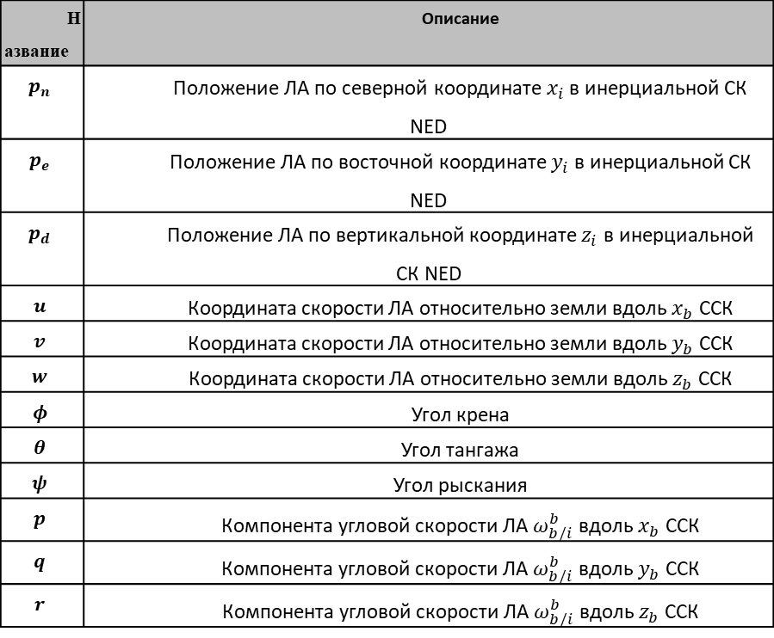
Пространство состояний
Название | Описание
$$p_{n}$$ | Положение ЛА по северной координате $x_{i}$ в инерциальной СК NED
$$p_{e}$$ | Положение ЛА по восточной координате $y_{i}$ в инерциальной СК NED
$$p_{d}$$ | Положение ЛА по вертикальной координате $z_{i}$ в инерциальной СК NED
$$u$$ | Координата скорости ЛА относительно земли вдоль $x_{b}$ ССК
$$v$$ | Координата скорости ЛА относительно земли вдоль $y_{b}$ ССК
$$w$$ | Координата скорости ЛА относительно земли вдоль $z_{b}$ ССК
$$φ$$ | Угол крена
$$θ$$ | Угол тангажа
$$ψ$$ | Угол рыскания
$$p$$ | Компонента угловой скорости ЛА $ω_{b/i}^{b}$ вдоль $x_{b}$ ССК
$$q$$ | Компонента угловой скорости ЛА $ω_{b/i}^{b}$ вдоль $y_{b}$ ССК
$$r$$ | Компонента угловой скорости ЛА $ω_{b/i}^{b}$ вдоль $z_{b}$ ССК
Задача навигации – знание в каждый момент времени набора параметров (навигационного решения), определяющего положение, ориентацию ЛА и их динамику во времени.
Для полного описания характера движения ЛА требуются 12 переменных, приведенные в таблице

Slide 3
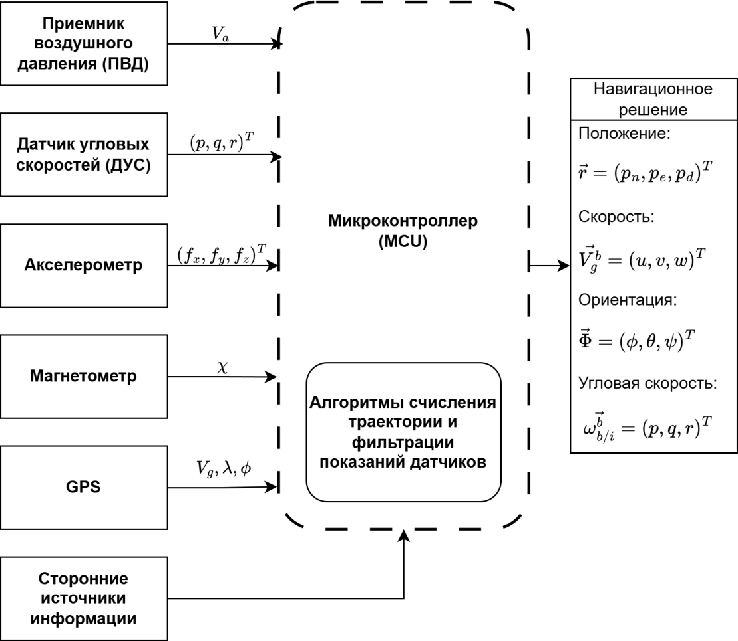
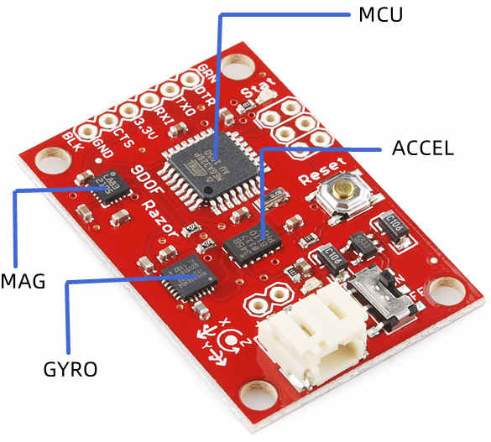
Кинематические уравнения Эйлера
Структурная схема бортового вычислителя

Slide 4
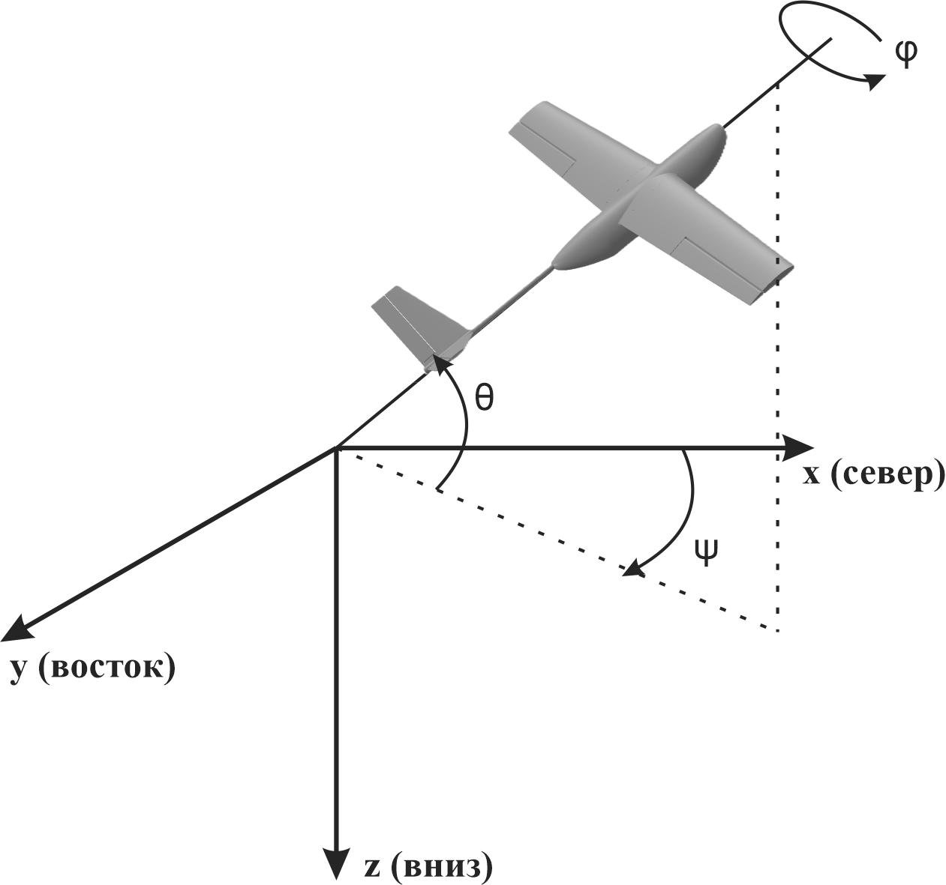
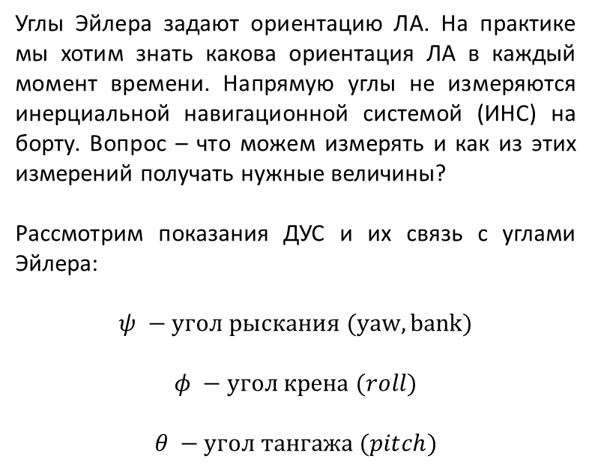
Кинематические уравнения Эйлера
Углы Эйлера задают ориентацию ЛА. На практике мы хотим знать какова ориентация ЛА в каждый момент времени. Напрямую углы не измеряются инерциальной навигационной системой (ИНС) на борту. Вопрос – что можем измерять и как из этих измерений получать нужные величины?
Рассмотрим показания ДУС и их связь с углами Эйлера:
$$ψ −угол рыскания (yaw, bank)$$
$$φ −угол крена (roll)$$
$$θ −угол тангажа (pitch)$$

Slide 5
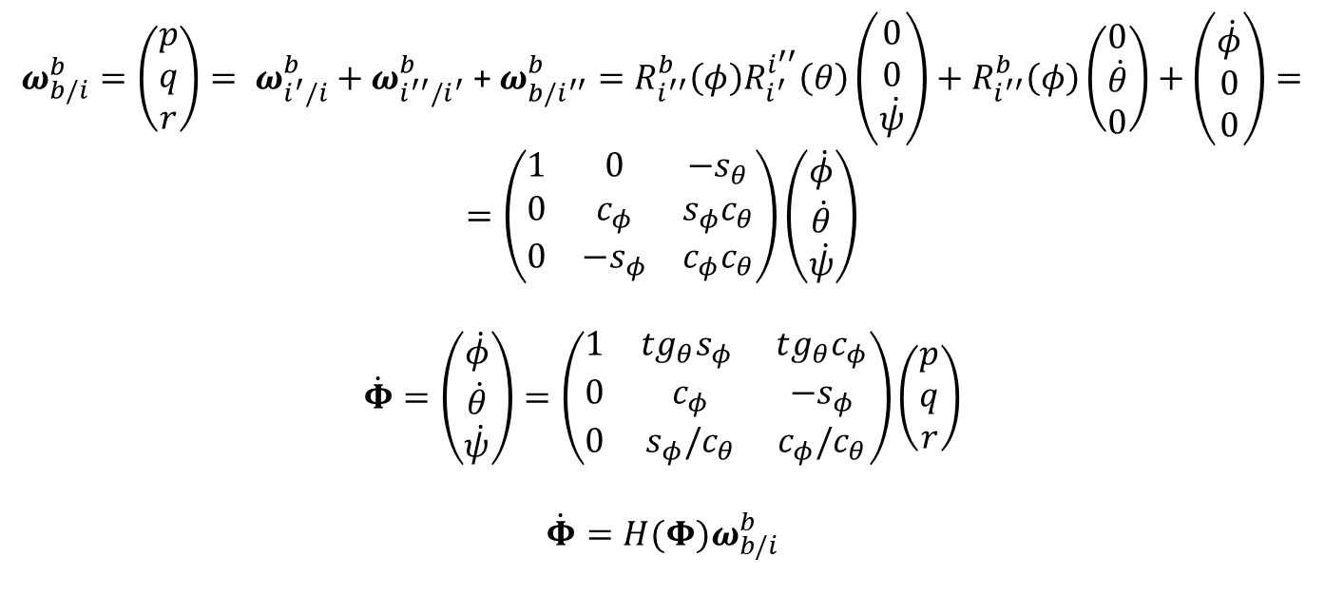
Кинематические уравнения Эйлера
$ω_{b/i}^{b}=\left(\begin{matrix}p \\ q \\ r\end{matrix}\right)= ω_{i^{′}/i}^{b}+ω_{i^{′′}/i^{′}}^{b}$ + $ω_{b/i^{′′}}^{b}={R_{i^{′′}}^{b}\left(φ\right)R}_{i^{′}}^{i^{′′}}\left(θ\right)\left(\begin{matrix}0 \\ 0 \\ \dot{ψ}\end{matrix}\right)+R_{i^{′′}}^{b}\left(φ\right)\left(\begin{matrix}0 \\ \dot{θ} \\ 0\end{matrix}\right)+\left(\begin{matrix}\dot{φ} \\ 0 \\ 0\end{matrix}\right)==\left(\begin{matrix}1 & 0 & −s_{θ} \\ 0 & c_{φ} & s_{φ}c_{θ} \\ 0 & −s_{φ} & c_{φ}c_{θ}\end{matrix}\right)\left(\begin{matrix}\dot{φ} \\ \dot{θ} \\ \dot{ψ}\end{matrix}\right)$
$$\dot{Φ}=\left(\begin{matrix}\dot{φ} \\ \dot{θ} \\ \dot{ψ}\end{matrix}\right)=\left(\begin{matrix}1 & tg_{θ}s_{φ} & tg_{θ}c_{φ} \\ 0 & c_{φ} & −s_{φ} \\ 0 & s_{φ}/c_{θ} & c_{φ}/c_{θ}\end{matrix}\right)\left(\begin{matrix}p \\ q \\ r\end{matrix}\right)$$
$$\dot{Φ}=H(Φ)ω_{b/i}^{b}$$

Slide 6
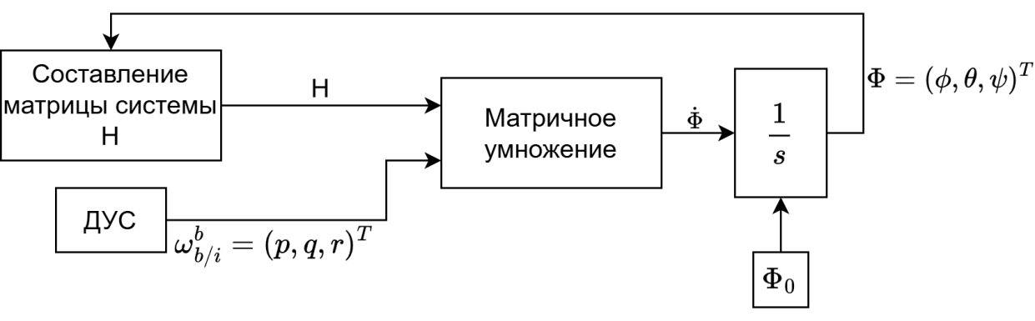
Кинематические уравнения Эйлера. Реализация в Simulink
Для начала можно задать произвольные показания ДУС для проверки работы алгоритма – проследить за изменением углов ориентации

Slide 7
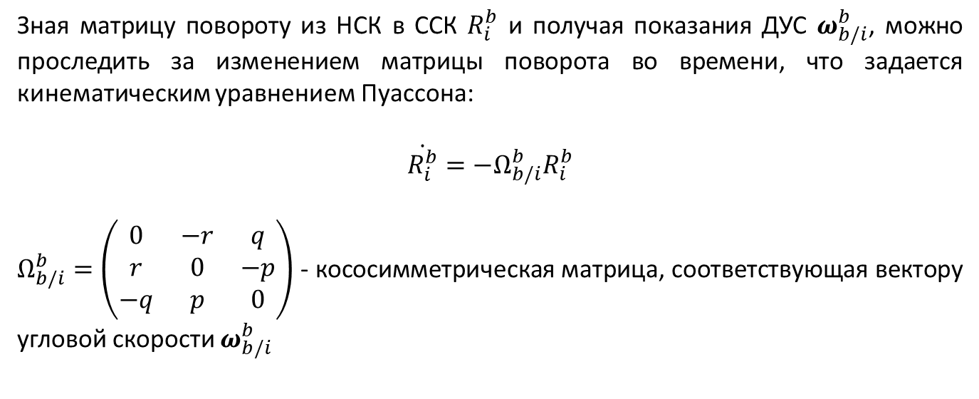
Уравнение Пуассона
Зная матрицу повороту из НСК в ССК $R_{i}^{b}$ и получая показания ДУС $ω_{b/i}^{b}$, можно проследить за изменением матрицы поворота во времени, что задается кинематическим уравнением Пуассона:
$$\dot{R_{i}^{b}}=−Ω_{b/i}^{b}R_{i}^{b}$$
$Ω_{b/i}^{b}=\left(\begin{matrix}0 & −r & q \\ r & 0 & −p \\ −q & p & 0\end{matrix}\right)$ - кососимметрическая матрица, соответствующая вектору угловой скорости $ω_{b/i}^{b}$

Slide 8
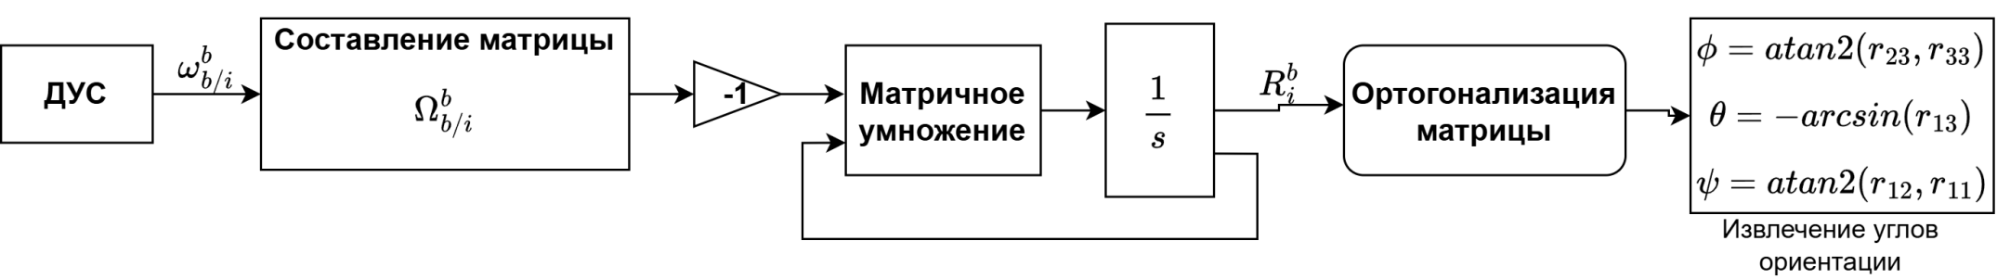
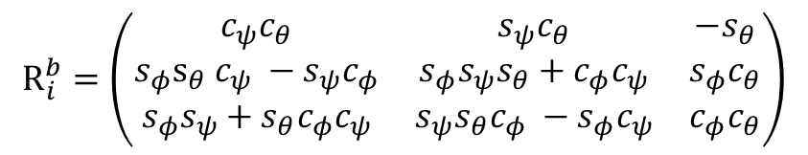
Уравнение Пуассона
$$R_{i}^{b}=\left(\begin{matrix}c_{ψ}c_{θ} & s_{ψ}c_{θ} & −s_{θ} \\ s_{φ}s_{θ} c_{ψ} −s_{ψ}c_{φ} & s_{φ}s_{ψ}s_{θ}+c_{φ}c_{ψ} & s_{φ}c_{θ} \\ s_{φ}s_{ψ}+s_{θ}c_{φ}c_{ψ} & s_{ψ}s_{θ}c_{φ} −s_{φ}c_{ψ} & c_{φ}c_{θ}\end{matrix}\right)$$

Slide 9
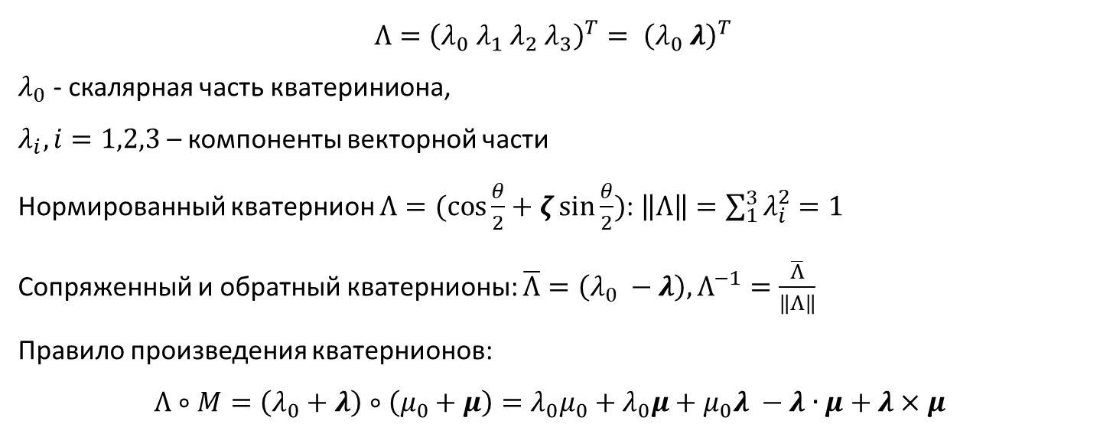
Кватернионы
Ориентацию ЛА и преобразование систем координат можно описать с помощью кватернионов
$$Λ={{\left(λ_{0} λ_{1} λ_{2} λ_{3}\right)}^{T}= \left(λ_{0} λ\right)}^{T}$$
$λ_{0}$ - скалярная часть кватериниона,
$λ_{i}, i=1,2,3$ – компоненты векторной части
Нормированный кватернион $Λ=(\cos{\frac{θ}{2}}+ζ\sin{\frac{θ}{2}})$: $\left\|Λ\right\|=\sum_{1}^{3}{λ_{i}^{2}=1}$
Сопряженный и обратный кватернионы: $\overline{Λ}=\left(λ_{0} −λ\right), Λ^{−1}=\frac{\overline{Λ}}{\left\|Λ\right\|}$
Правило произведения кватернионов:
$$Λ∘M=\left(λ_{0}+λ\right)∘\left(μ_{0}+μ\right)=λ_{0}μ_{0}+λ_{0}μ+μ_{0}λ −λ∙μ+λ×μ$$

Slide 10
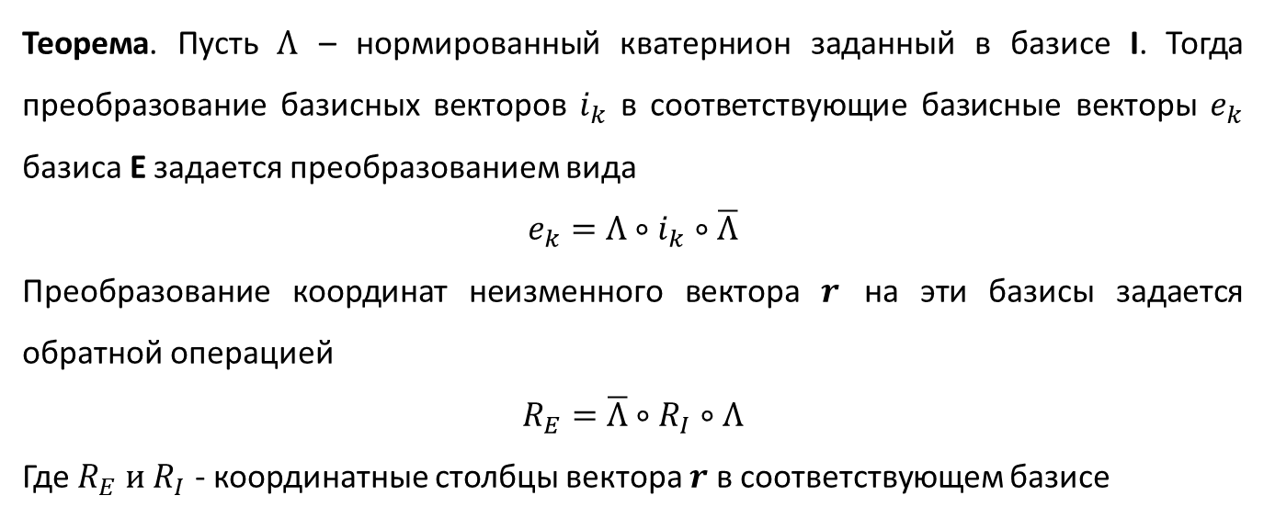
Кватернионы. Преобразование координат и базиса
Теорема. Пусть $Λ$ – нормированный кватернион заданный в базисе I. Тогда преобразование базисных векторов $i_{k}$ в соответствующие базисные векторы $e_{k}$ базиса E задается преобразованием вида
$$e_{k}=Λ∘i_{k}∘\overline{Λ}$$
Преобразование координат неизменного вектора $r$ на эти базисы задается обратной операцией
$$R_{E}=\overline{Λ}∘R_{I}∘Λ$$
Где $R_{E} и R_{I}$ - координатные столбцы вектора $r$ в соответствующем базисе

Slide 11
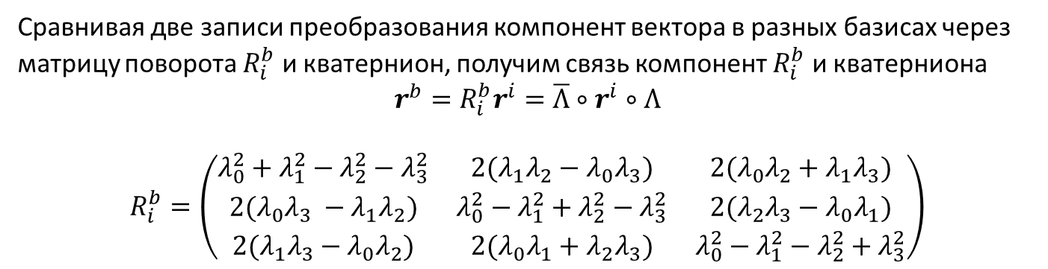
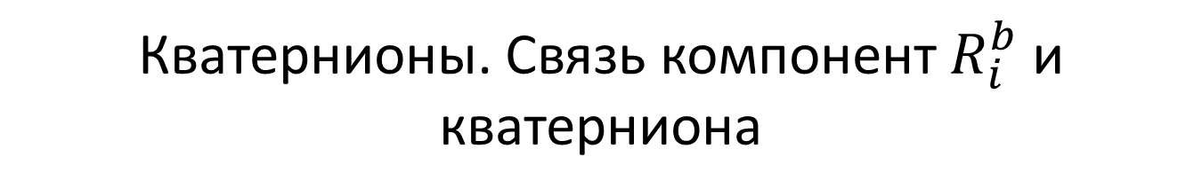
Кватернионы. Связь компонент $R_{i}^{b}$ и кватерниона
Сравнивая две записи преобразования компонент вектора в разных базисах через матрицу поворота $R_{i}^{b}$ и кватернион, получим связь компонент $R_{i}^{b}$ и кватерниона
$$r^{b}=R_{i}^{b}r^{i}=\overline{Λ}∘r^{i}∘Λ$$
$$R_{i}^{b}=\left(\begin{matrix}λ_{0}^{2}+λ_{1}^{2}−λ_{2}^{2}−λ_{3}^{2} & 2(λ_{1}λ_{2}−λ_{0}λ_{3}) & 2(λ_{0}λ_{2}+λ_{1}λ_{3}) \\ 2(λ_{0}λ_{3} −λ_{1}λ_{2}) & λ_{0}^{2}−λ_{1}^{2}+λ_{2}^{2}−λ_{3}^{2} & 2(λ_{2}λ_{3}−λ_{0}λ_{1}) \\ 2(λ_{1}λ_{3}−λ_{0}λ_{2}) & 2(λ_{0}λ_{1}+λ_{2}λ_{3}) & λ_{0}^{2}−λ_{1}^{2}−λ_{2}^{2}+λ_{3}^{2}\end{matrix}\right)$$

Slide 12
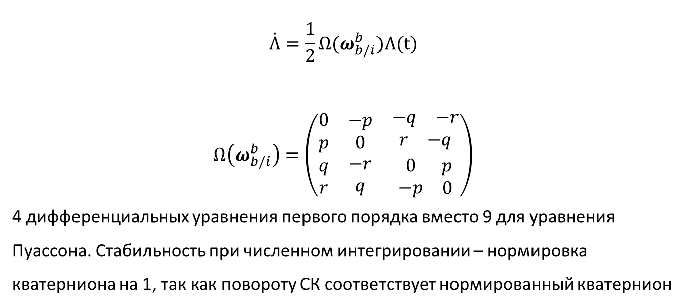
Кватернионное кинематическое уравнение
$$\dot{Λ}=\frac{1}{2}Ω(ω_{b/i}^{b})Λ(t)$$
$$Ω\left(ω_{b/i}^{b}\right)=\left(\begin{matrix}0 & −p & \begin{matrix}−q & −r\end{matrix} \\ p & 0 & \begin{matrix}r & −q\end{matrix} \\ \begin{aligned}q \\ r\end{aligned} & \begin{aligned}−r \\ q\end{aligned} & \begin{matrix}\begin{aligned}0 \\ −p\end{aligned} & \begin{aligned}p \\ 0\end{aligned}\end{matrix}\end{matrix}\right)$$
4 дифференциальных уравнения первого порядка вместо 9 для уравнения Пуассона. Стабильность при численном интегрировании – нормировка кватерниона на 1, так как повороту СК соответствует нормированный кватернион

